Slide 1
Administratörsutbildning i
iKomet
Välkommen
Bakgrund och forskning
Innehåll i iKomet - bakgrund och argument
Grundläggande administration
Uppföljning av föräldrar
Behandlarkommunikation
Notes:
Följa upp hemuppgifter/aktivitet
Skicka meddelanden
Registrera ny användare (utöver studien)
Tilldela avsnitt (utöver studien)

Slide 2
RCT iKomet vs. väntelista (N=104)
Enebrink et al. (2012) och Högström et al. (2015)
Notes:
Detta är resultaten från den första studien av iKomet. De grå staplarna visar hur stor effekten var direkt efter insatsen (publicerat i en artikel 2012). De röda staplarna visar hur stor effekten var vid uppföljningen 18 månader senare (publicerat 2015). Alla effekter var statistiskt säkerställda (märkta med stjärnor) utom kamratproblem.

Slide 3
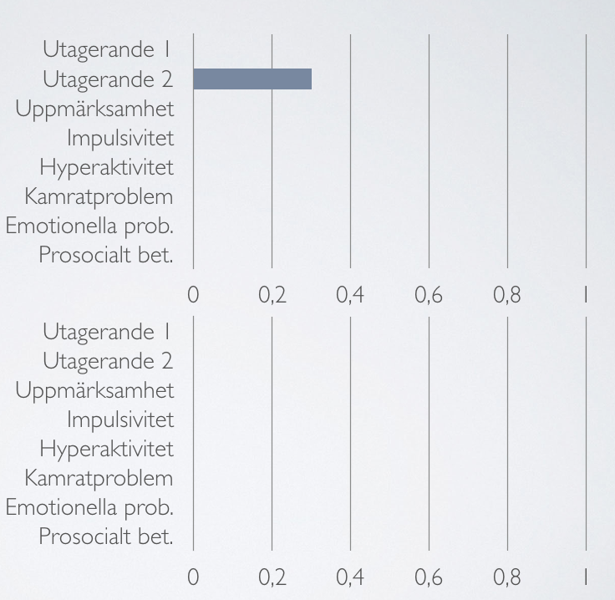
Studie 2 av iKomet (N=231)
Efter insats
FCU
vs.
iKomet
Uppföljning
(1 & 2 år)
Ghaderi, Kadesjö, Björnsdotter & Enebrink (2018)
Notes:
I denna studie testades primärt programmet Family Check-up (FCU) som är ett individuellt program (ej internetbaserat) där man skräddarsyr en behandling efter familjens behov (ofta föräldrastöd i någon form). Behandlingen behöver inte omfatta så många träffar, men inbegriper både noggrann kartläggning och ofta hembesök. Den är prövad i flera studier med goda resultat. I den aktuella studien var iKomet tänkt som en kontrollgrupp (som ändå skulle få någon slags insats).
Den enda skillnaden direkt efter insatserna var en liten effekt på ett av måtten för utagerande, till fördel för FCU. Vid uppföljningen 1 och 2 år senare försvann även den effekten, vilket betyder att det inte fanns några statistiskt säkra skillnader mellan FCU och iKomet. Målgruppen i studien var representativ för Sverige socioekonomiskt. Barnen var 10-13 år med utagerande beteenden (förhöjda värden på SDQ).

Slide 4
Studie 2 av iKomet (N=231)
Efter insats
FCU
vs.
iKomet
FCU
bortfall
33%
iKomet
bortfall
47%
Uppföljning
(1 & 2 år)
Ghaderi, Kadesjö, Björnsdotter & Enebrink (2018)
Notes:
I princip lika stora effekter, men vid eftermätningen hade hela 47% av deltagarna i iKomet fallit bort. Även en stor del (33%) i FCU hade fallit bort. Välgjorda analyser tog hänsyn till detta, vilket gör att resultaten ändå är meningsfulla.

Slide 5
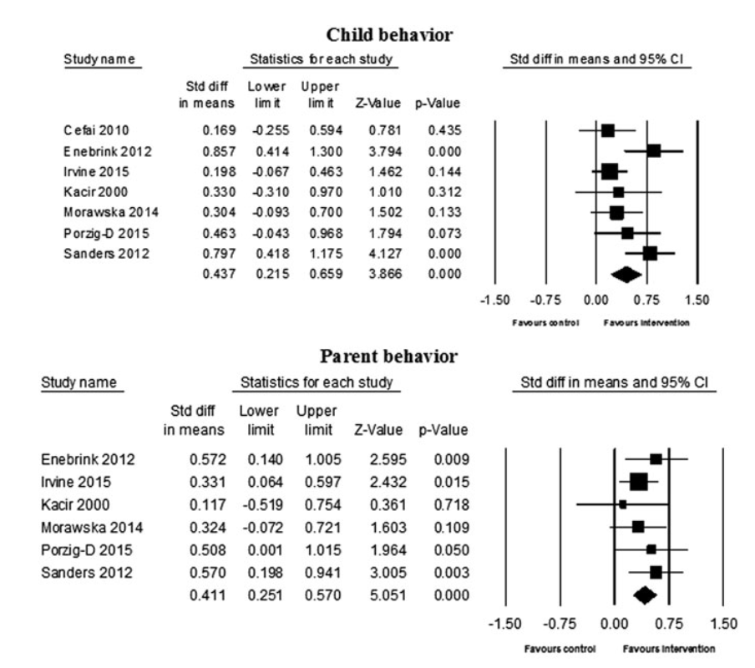
Meta-analys (Baumel 2016)
Notes:
Denna tabell/figur visar resultaten från en meta-analys av internetbaserade föräldrastödsprogram. Forskarna fann totalt 7 studier av tillräcklig kvalité (där en var den första iKometstudien – inringad i rött).

Slide 6
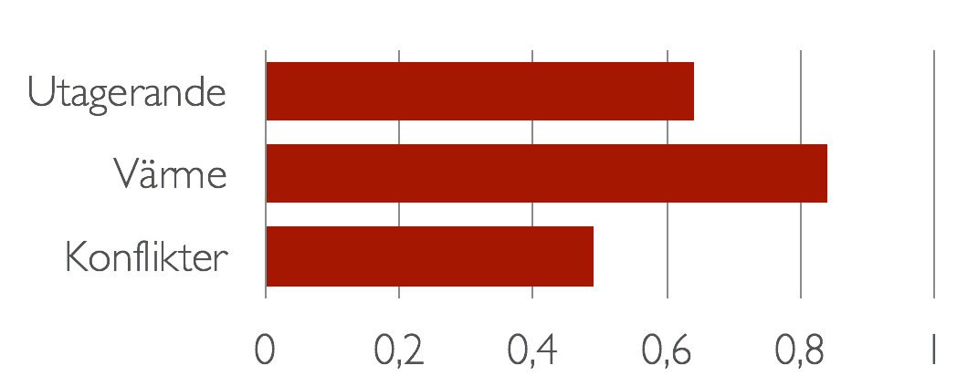
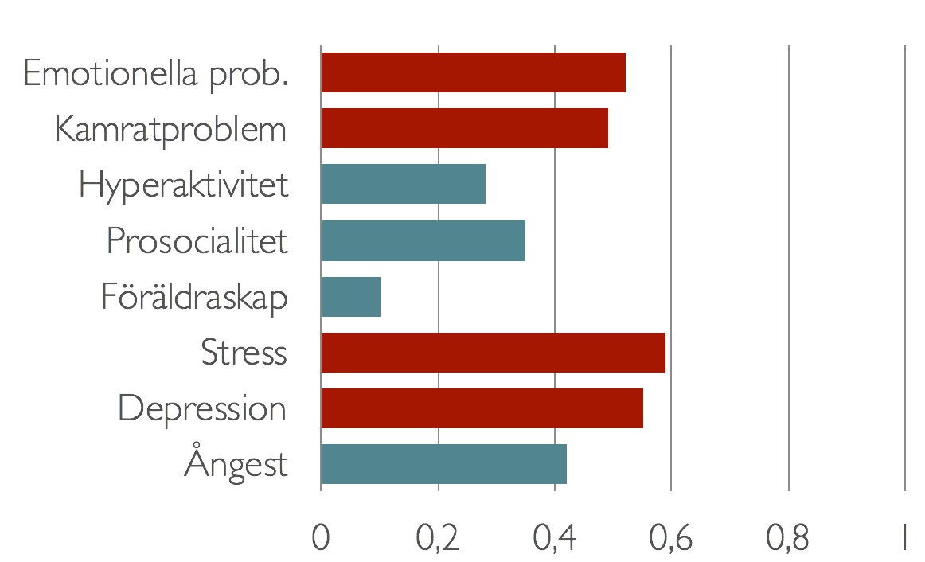
Föräldrawebben (12-18 år)
Primära
mått
Sekundära
mått
Enebrink, Wetterborg, Lönn-Rhodin, Forster, Risto, Dahlström & Ghaderi (2019)
Notes:
Denna studie handlar om Föräldrawebben, som är ”iKomet för föräldrar till tonåringar”. De röda staplarna visar statistiskt säkra effekter (0.2= liten effekt, 0.5=medeleffekt, 0.8=stor effekt).

Slide 7
Forskning och lokal statistik
Hur påverkar typ av verksamhet (t ex socialtjänst vs. psykiatri) effekter (barnens symtom och föräldrarnas förhållningssätt), delaktighet (grad av fullföljande) och tillfredsställelse med behandlingen?
Hur påverkar typ av web-behandlare (utbildning och erfarenhet) effekter, delaktighet och tillfredsställelse?
Hur påverkar typ av deltagare/patient (nivå på utagerande beteenden, socioekonomi, ålder och kön) effekter, delaktighet och tillfredsställelse?
Hur påverkar olika faktorer i föräldrarnas genomförande av iKomet (vilka övningar som genomförs hemma, omfattning av hemövningar och grad av kontakt med nätbehandlare) effekter på barnens symtom och föräldrarnas förhållningssätt.
Notes:
Denna bild visar frågeställningarna i det aktuella projektet om iKomet (som utbildningsdeltagarna och deras familjer erbjuds att vara med i). Det är dessa frågor vi kommer att försöka besvara med hjälp av de enkäter som föräldrarna och behandlarna besvarar i verksamheten. Visa gärna enkäterna på www.ipsykologi.se för deltagarna.

Slide 8
Utbildning av behandlare
Själva gå igenom kursen (iKomet)
Denna utbildningsdag
I mån av behov/intresse: handledning
Notes:
Denna bild visar vad utbildningen av behandlare i iKomet omfattar. Utgångspunkten är att behandlarna har gått igenom programmet själva innan utbildningsdagen.

Slide 9
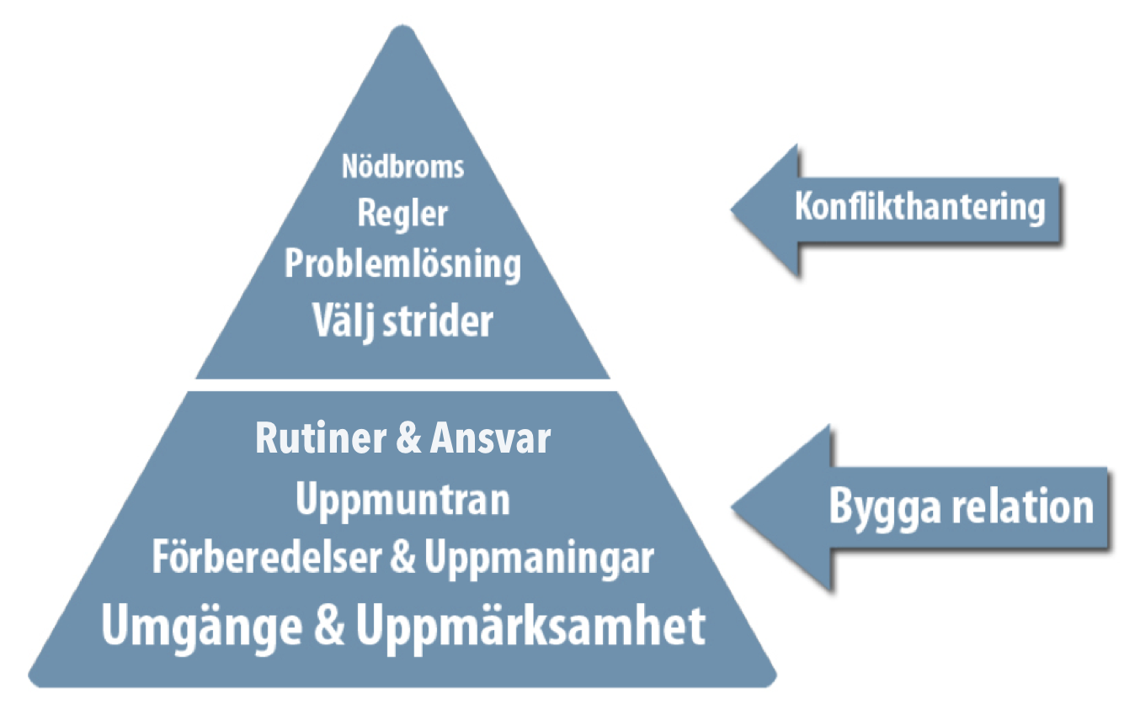
Vad innehåller iKomet och varför?
Notes:
Följa upp hemuppgifter/aktivitet
Skicka meddelanden
Registrera ny användare (utöver studien)
Tilldela avsnitt (utöver studien)

Slide 10
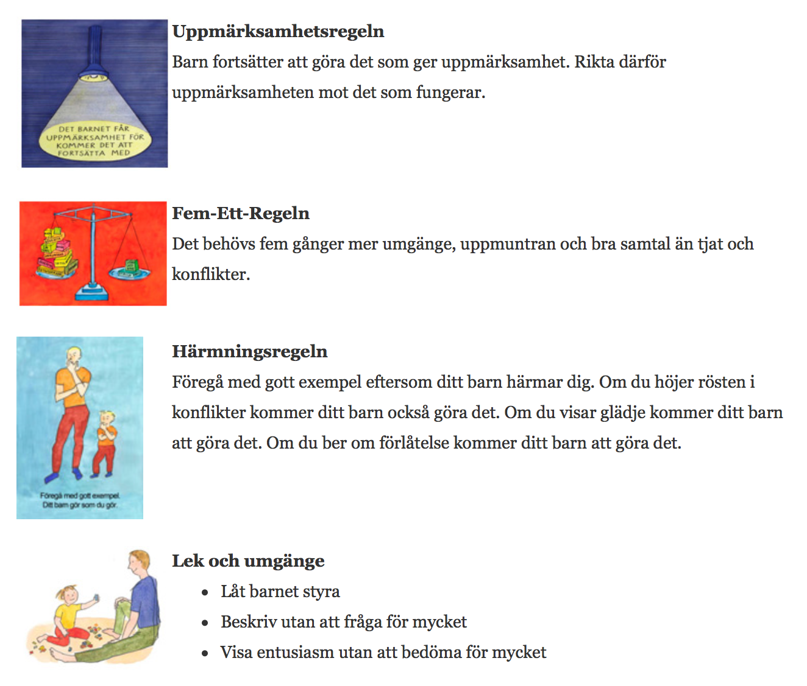
Avsnitt 1
Umgänge och Uppmärksamhet
Notes:
Förklara vad avsnitt 1 innehåller och försök ta upp poängen med varje del. Samma sak för följande bilder om respektive avsnitt.

Slide 11
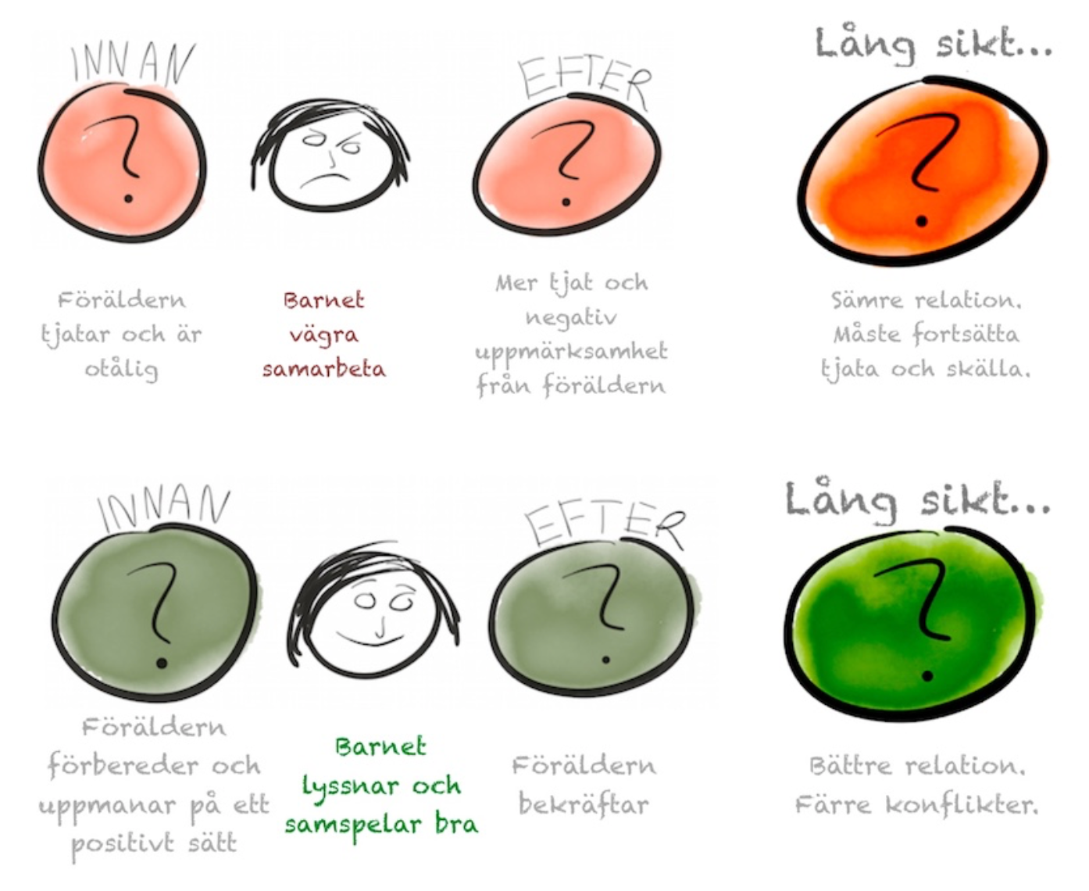
Avsnitt 2
Förberedelser och Uppmaningar
Notes:
Fördjupa ev detta med olika typer av funktioner

Slide 12
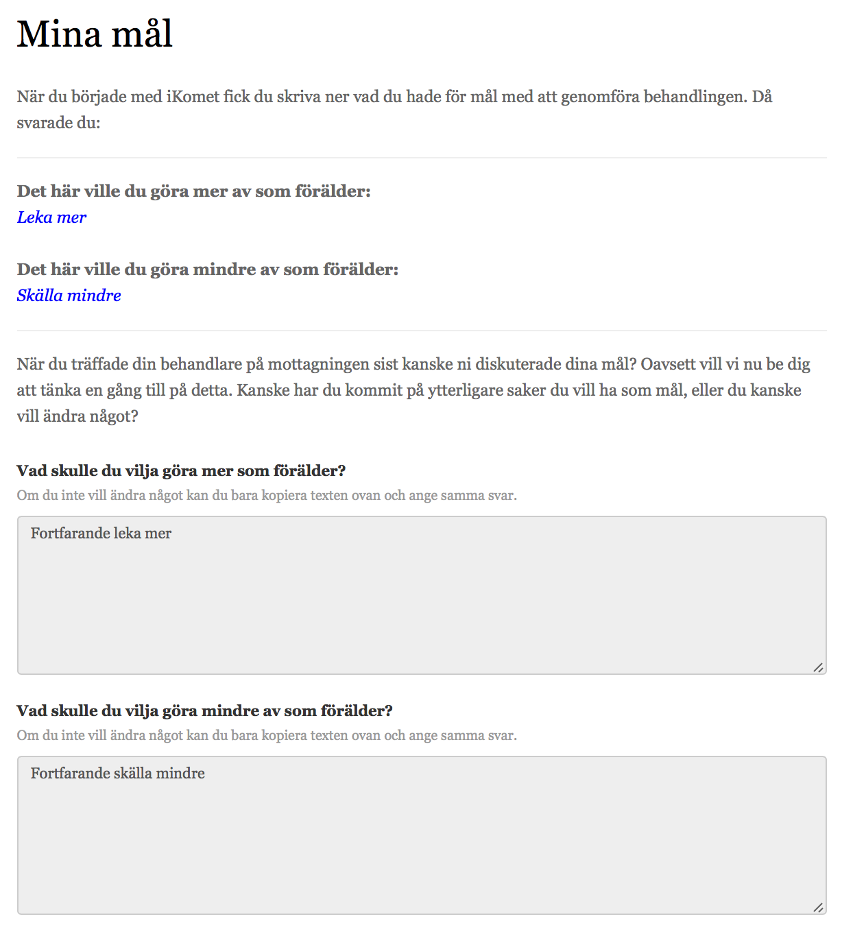
Avsnitt ”Mina mål”

Slide 13
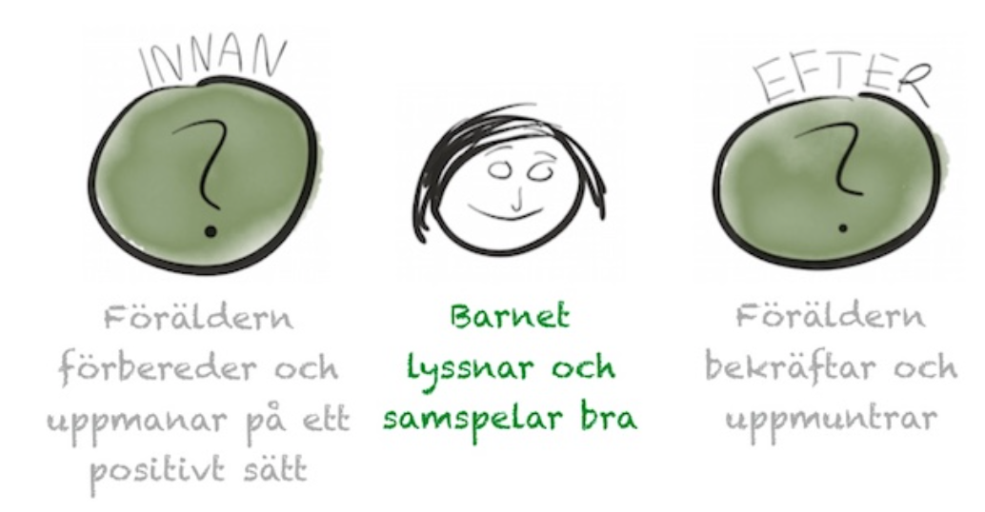
Avsnitt 3
Uppmuntran

Slide 14
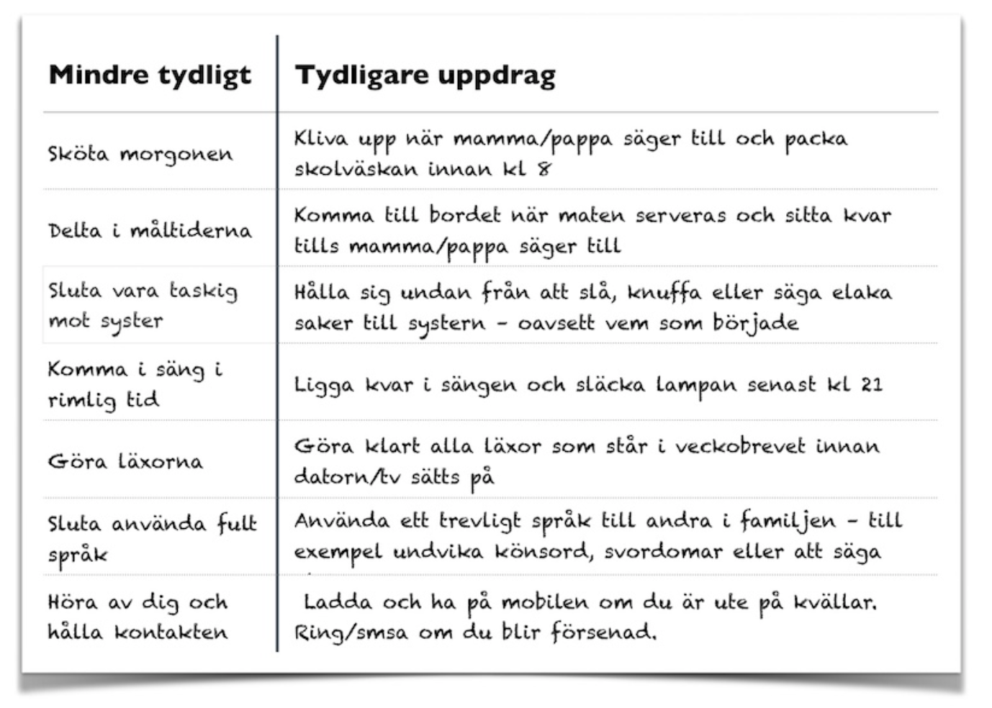
Avsnitt 4
Rutiner och Uppdrag

Slide 15
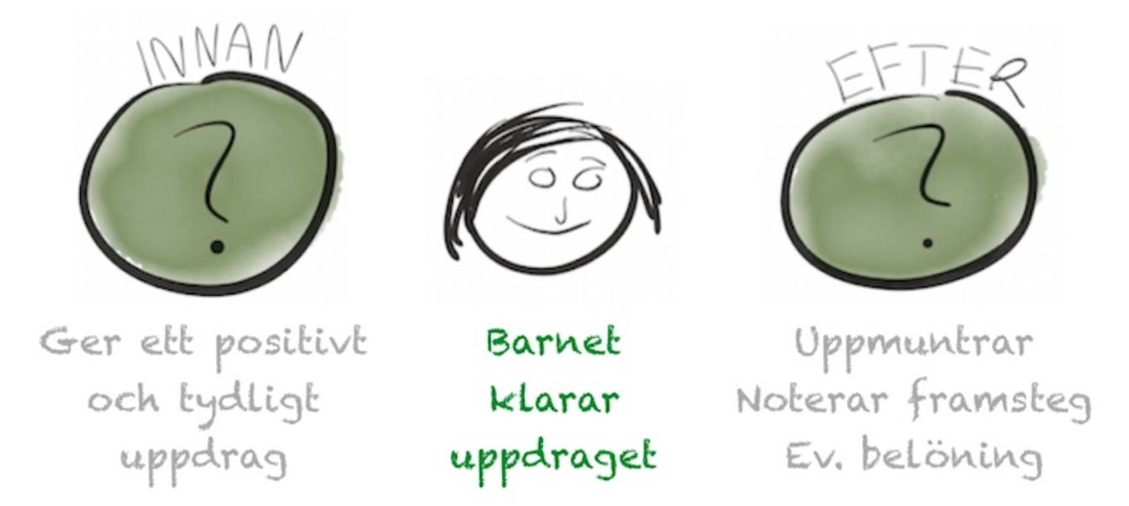
Avsnitt 4
Rutiner och Uppdrag

Slide 16
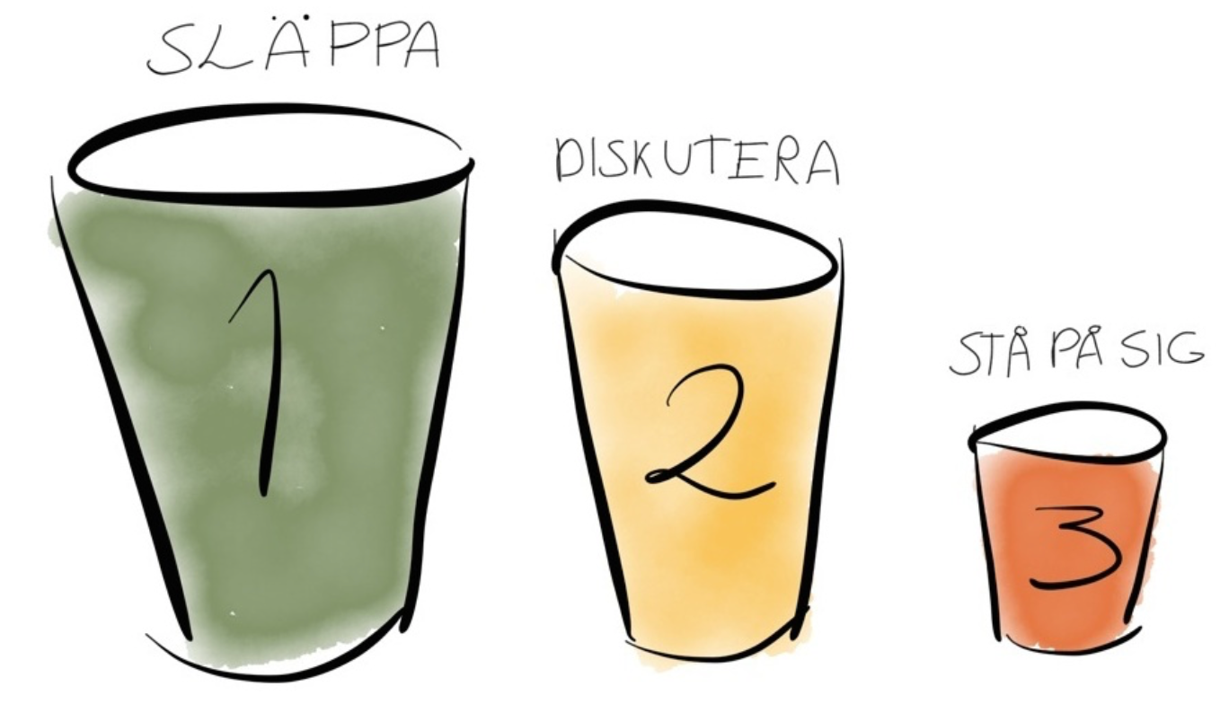
Avsnitt 5
Välja strider

Slide 17
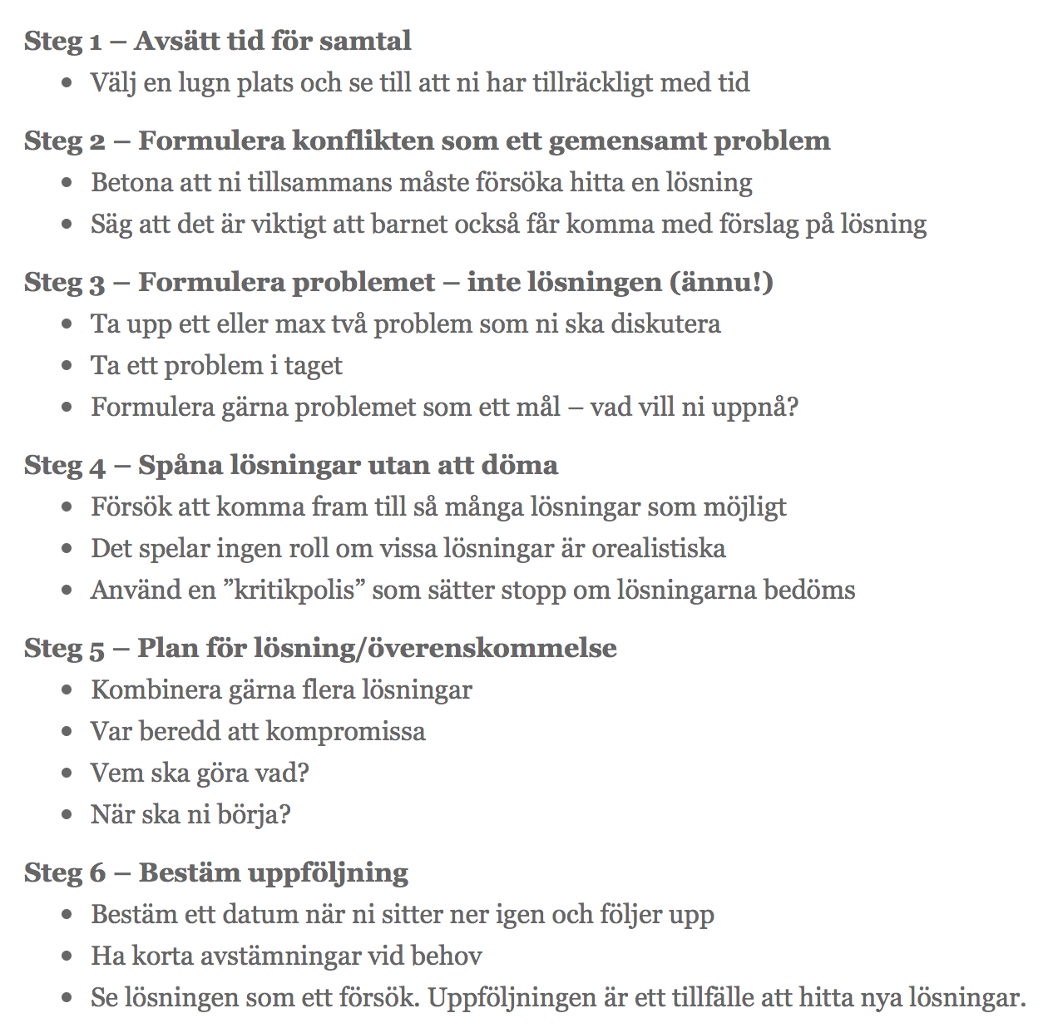
Avsnitt 6
Problemlösning

Slide 18
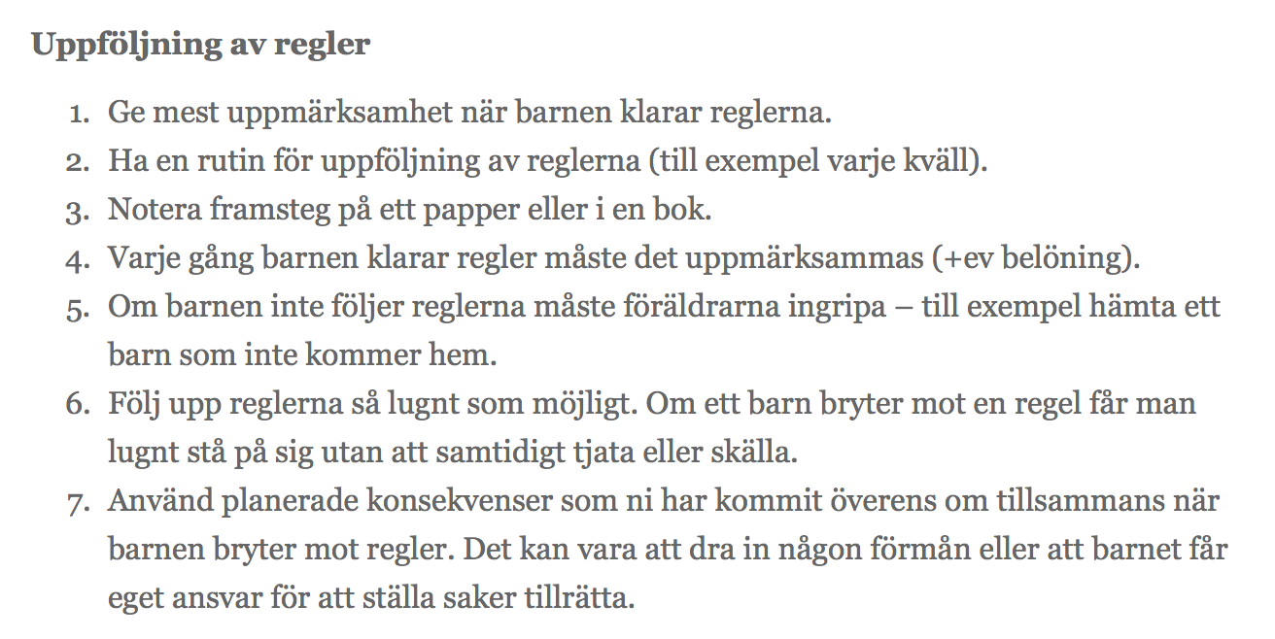
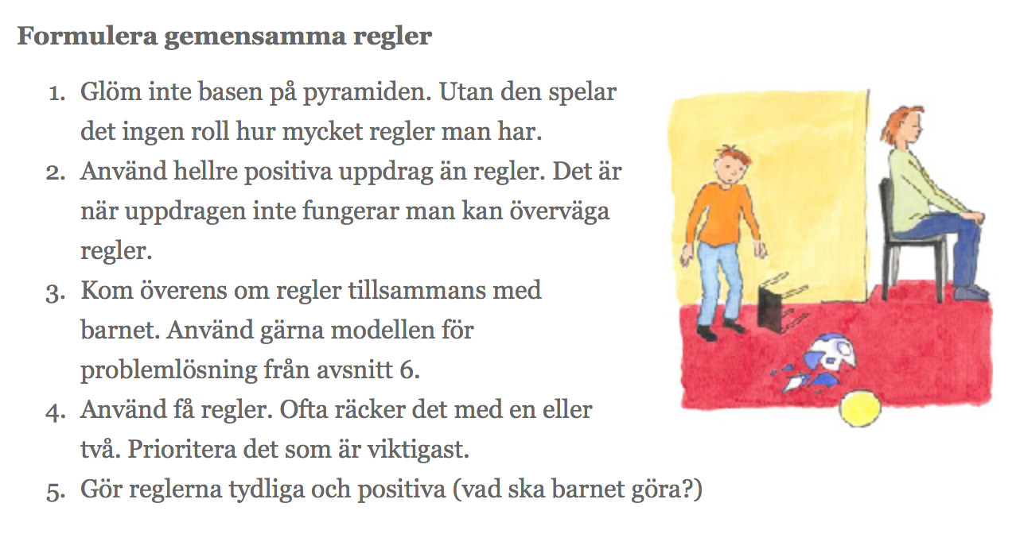
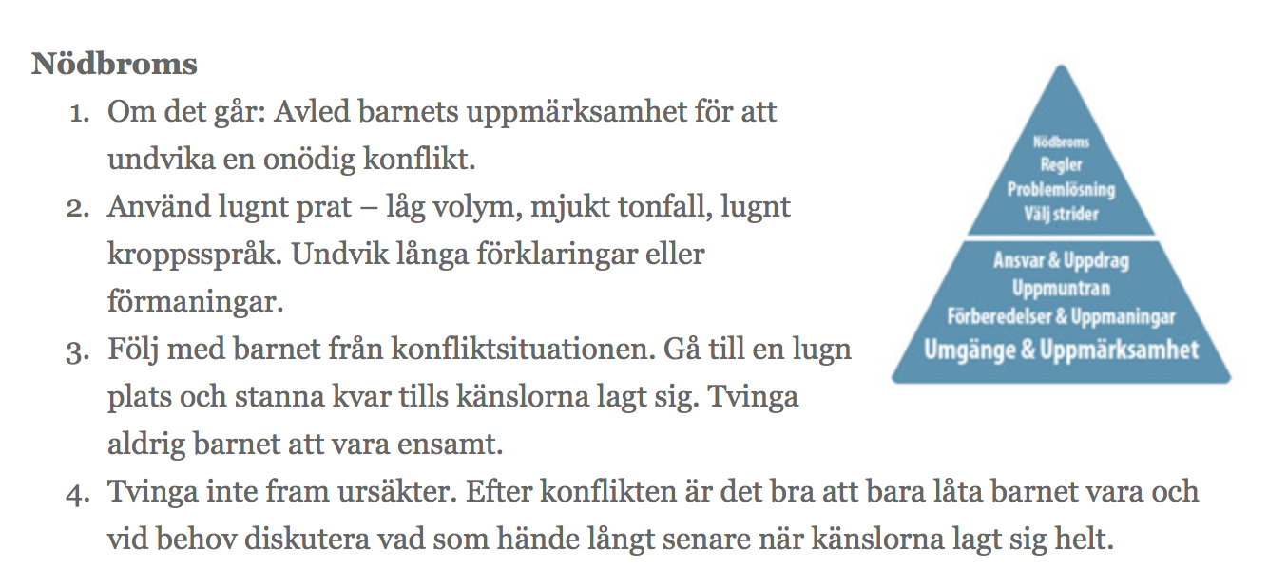
Avsnitt 7
Regler och Nödbroms

Slide 19
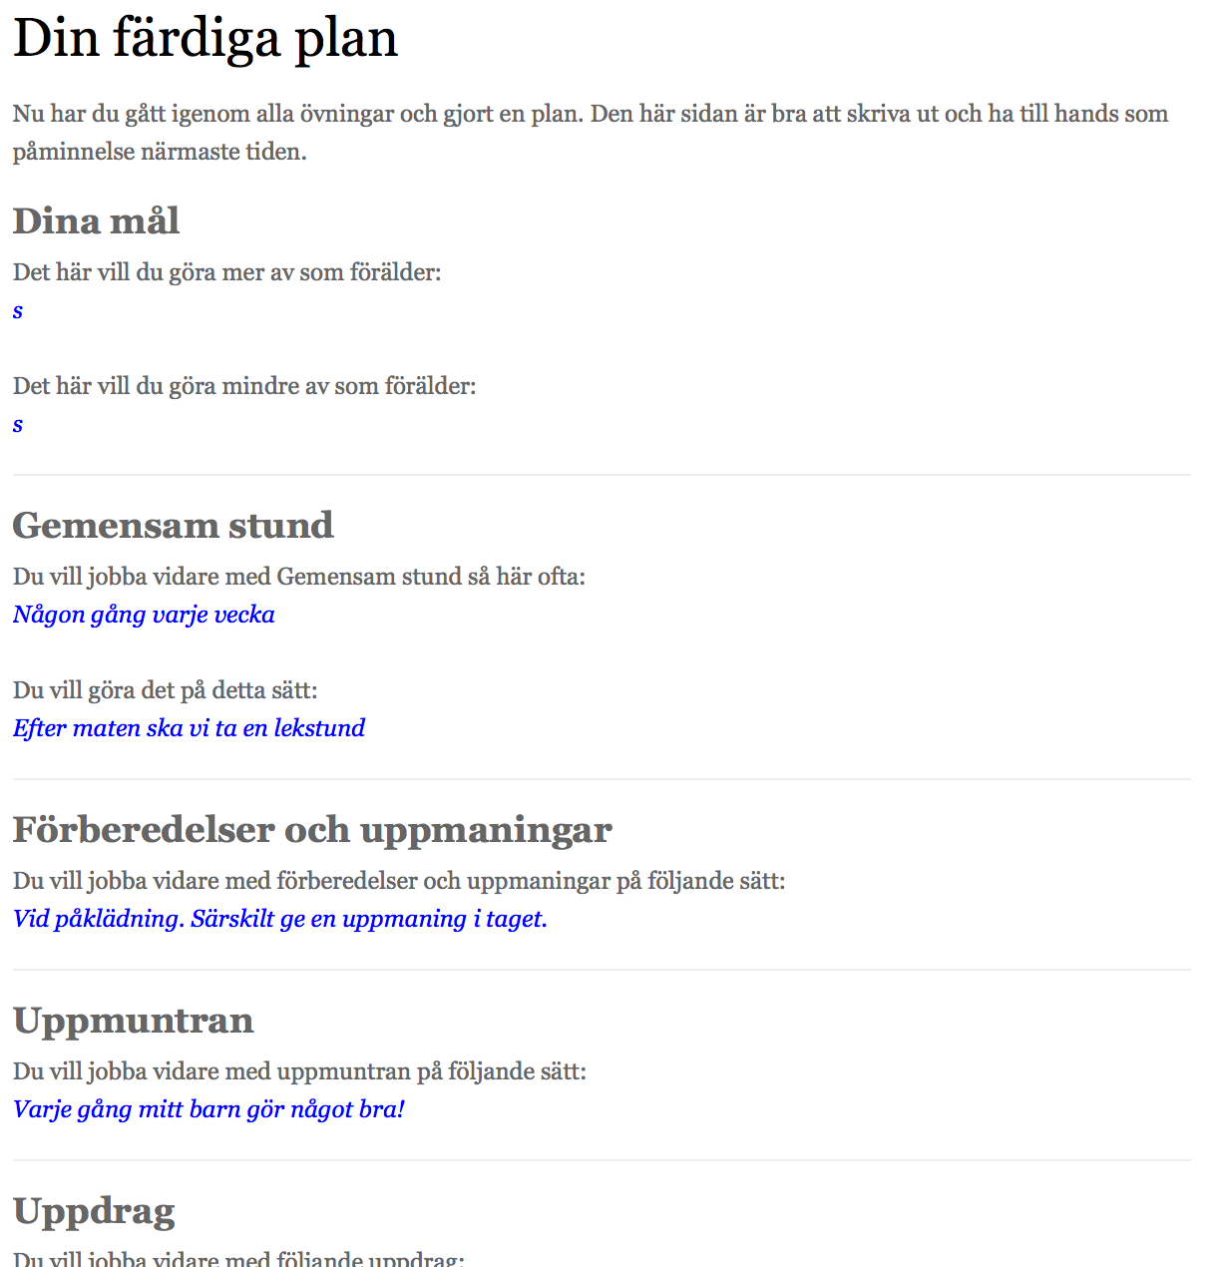
Uppföljning

Slide 20
Grundläggande administration

Slide 21
Lägga in behandlare
A) Skapa inloggning
Klicka på ”Admin”
Välj ”Användare”
Klicka på ”+Ny användare”
Ange:
Alla markerade med stjärna
Grupp: kommun/organisation
Rättighet: ”User Admin”
Behörighet till kurs: iKomet
B) Tilldela kursen
Klicka på ”Admin”
Välj ”Kurser”
Klicka på iKomet-kursen
Klicka på fliken ”Deltagare”
Klicka på aktuell deltagare
Klicka på fliken ”Avsnitt”
Klicka på ”+Tilldela avsnitt”
Bocka för alla avsnitt
Klicka på ”Spara”
Notes:
Låt deltagarna hänga med och lägga in en testbehandlare (med deras mobil/dator)

Slide 22
Lägga in behandlare
C) Lägg in som admin
Klicka på ”Admin”
Välj ”Kurser”
Klicka på iKomet-kursen
Klicka på fliken ”Administratörer”
Klicka på ”+Ny administratör”
Välj aktuell behandlare från listan
Klicka ”Spara"
D) Byt behandlare
Klicka på ”Admin”
Välj ”Kurser”
Klicka på iKomet-kursen
Klicka på fliken ”Deltagare”
Klicka på aktuell deltagare
Klicka på fliken ”Inställningar”
Välj ny administratör från lista
Klicka på ”Spara”
Notes:
Låt deltagarna hänga med och lägga in en testbehandlare (med deras mobil/dator)

Slide 23
Lägga in förälder
A) Skapa inloggning
Klicka på ”Admin”
Välj ”Användare”
Klicka på ”+Ny användare”
Ange:
Alla markerade med stjärna
Grupp: kommun/organisation
Par: Namn/kod annan förälder
(Rättighet: ”User”)
Behörighet till kurs: iKomet
B) Tilldela kursen
Klicka på ”Admin”
Välj ”Kurser”
Klicka på iKomet-kursen
Klicka på fliken ”Deltagare”
Klicka på aktuell deltagare
Klicka på fliken ”Avsnitt”
Klicka på ”+Tilldela avsnitt”
Bocka för alla avsnitt (ev. datum)
Klicka på ”Spara”
Notes:
Låt deltagarna hänga med och lägga in en testförälder (t ex en annan kursdeltagare)

Slide 24
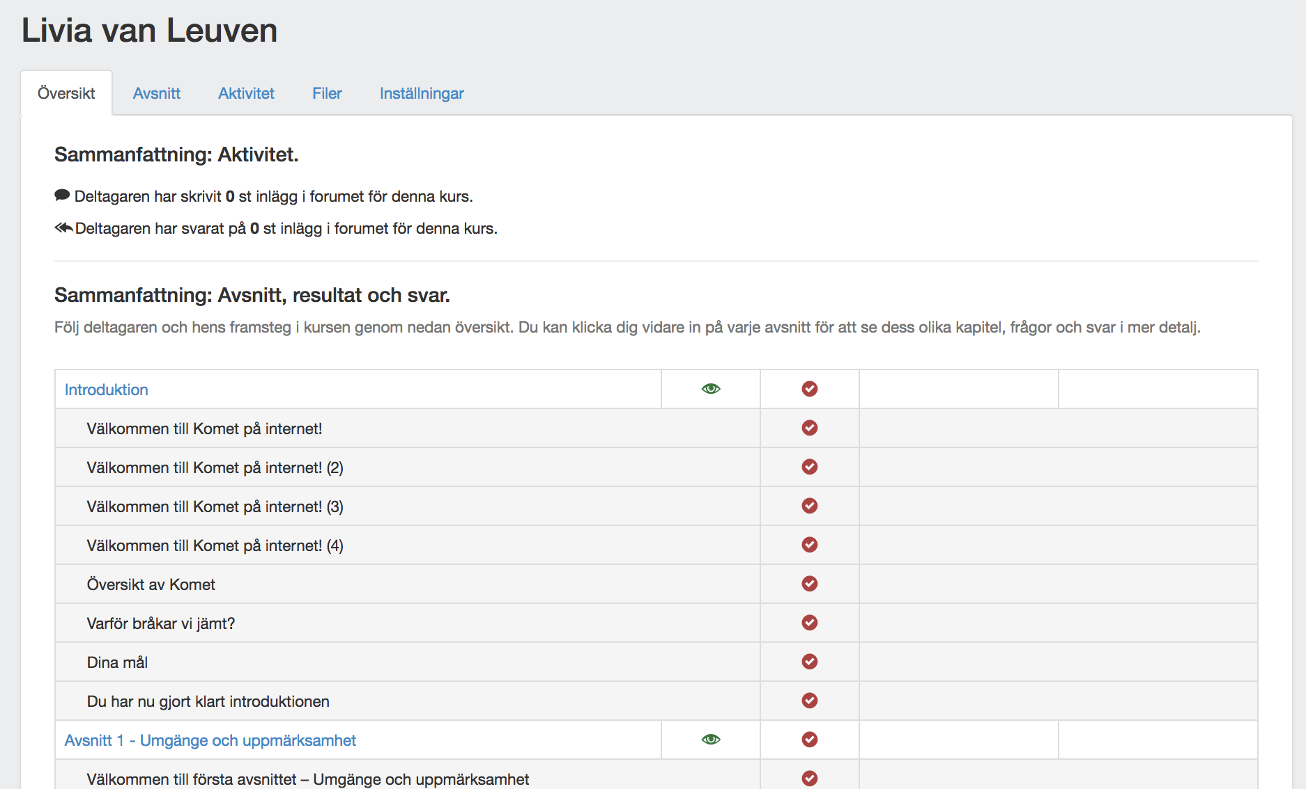
Uppföljning av föräldrar
Notes:
Visa hur man kan gå in på en kursdeltagare och se vad hen har svarat/gjort i iKomet.

Slide 25
Behandlarkommunikation
Ordning
Struktur
Kunna program
Liknelser
Exempel
Visa
Rollspel
Övningar
Formulera färdigheter
Diskutera med föräldern
Uppmuntra
Bekräfta
Precisera
Sammanfatta
Rulla med motstånd
Notes:
Ringarna beskriver de grundläggande färdigheter en gruppledare i vanliga Komet bör kunna visa. När det gäller iKomet är det framförallt den nedre raden som är aktuell (oavsett om stödet till föräldern sker online eller via fysiska träffar mellan förälderns arbete med programmet).

Slide 26
Väcka lust till förändring (förändringsprat)
Argumentera för förändring
”Om barn får uppmärksamhet för negativa beteenden ökar problemet…”
Reflektioner och öppna frågor
”Jag förstår att du blir utmattad när det blir som den dagen! Frågan är om du kunde har gjort på något annat sätt?
Notes:
Detta är en grundprincip inom MI, som kan vägleda behandlare i iKomet. När föräldrar visar motstånd/brister i motivation når man längst genom reflektioner och öppna frågor.

Slide 27
Rulla med motstånd
Ge råd/undervisa
Argumentera
Pang på lösningen
”Jag tror ändå att det kan vara idé att testa någon av strategierna vi pratat om…”
Validera (reflektion+)
Hitta styrkor (avsikter)
”Jag förstår om du känner dig tveksam - du har ju kämpat hårt med det här problemet. De flesta hade nog gett upp långt tidigare…"
Notes:
Även detta är principer från MI

Slide 28
Tidsplan för behandling
När | Internet | På mottagningen
Innan |  | Bedömningssamtal
v1 | Introduktion och Avsnitt 1
v2 | Avsnitt 2 | (Träff 1)
v3 | Avsnitt 3
v4 | Avsnitt 4 | (Träff 2)
v5 | Avsnitt 4 forts.
v6 | Avsnitt 5
v7 | Avsnitt 6 | (Träff 3)
v8 | Avsnitt 7
v9 | Avsnitt 7 forts.
Notes:
Detta visar en tidsplan om stödet till föräldrarna primärt sker genom fysiska möten, vilket är ett alternativ till att enbart eller primärt ge stöd online via textmeddelanden.

Slide 29
På bedömningssamtal (el. träff 1)
Klargör ramar för kontakt
Inför träffarna: måste jobba på webben
På träffarna: problemlösning
Frågor besvaras på träffar
All kontakt (även webb) upphör v.11
Notes:
Denna och följande bilder visar förslag till agendor för fysiska träffar, om det alternativet till stöd används istället för stöd online via textmeddelanden.

Slide 30
På träffarna…
Viktigt!
Agenda träff 1
Inför träffen: gå igenom vad föräldern gjort på webben
Hur mycket har föräldern arbetat på webben? Problemlös.
Gå igenom sammanfattning av senaste webbavsnitt.
Diskutera/precisera mål
Följ upp övningarna (hemuppgifterna). Problemlös.
Sista 5 min: Och annars då?
Boka träff 2 och 3.
Om föräldern har gått igenom mindre än hälften av avsnittet: gör det tillsammans på mottagningen.

Slide 31
På träffarna…
Agenda träff 2
Inför träffen: gå igenom vad föräldern gjort på webben
Följ upp övningarna (hemuppgifterna). Problemlös.
Gå igenom sammanfattning av senaste webbavsnitt.
Övning på samspelsanalys av någon händelse från veckan.
Ev. frågor om Uppdrag (”Ormen”)
Sista 5 min: Och annars då?
Om föräldern har gått igenom mindre än hälften av aktuella avsnitt: gör det tillsammans på mottagningen.

Slide 32
På träffarna…
Agenda träff 3
Inför träffen: gå igenom vad föräldern gjort på webben
Följ upp övningarna (hemuppgifterna). Problemlös.
Gå igenom sammanfattning av senaste webbavsnitt.
Plan framåt: på papper som deltagaren sen får fylla i på webben.
Sista 5 min: Och annars då?

Slide 33
Kontakt mellan träffar
Skicka ett ”heja på”-meddelande per vecka.
Om deltagaren ställer frågor: hänvisa till nästa träff
Efter träff 3: lite mer omfattande återkoppling (online):
Uppmuntra att fylla i uppföljningsplan
Återkoppla särskilt på regler & nödbroms

